Slide 1
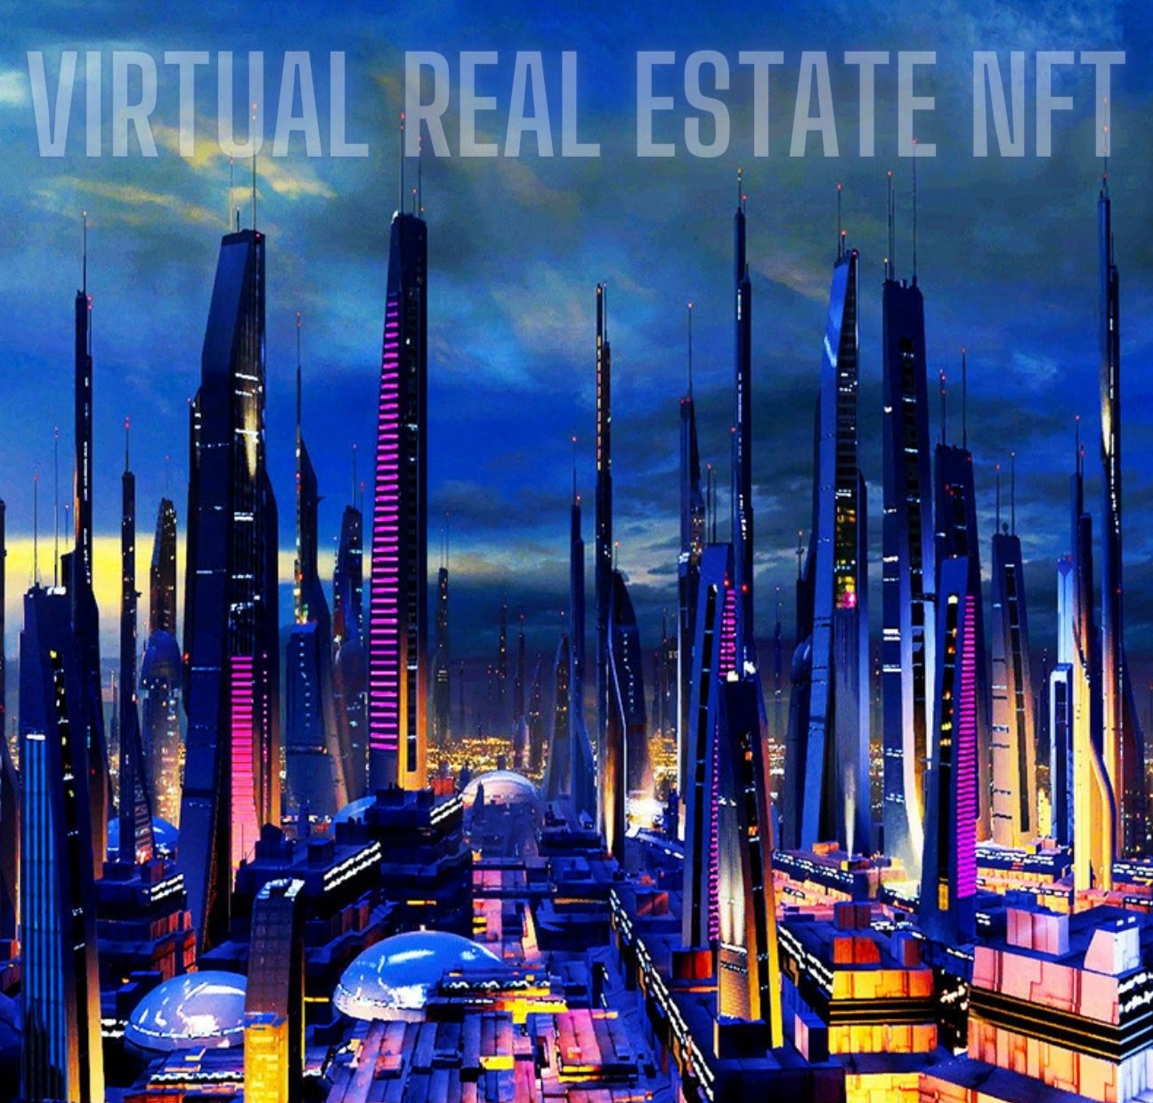

NFT GGanbu Platform 깐부는 니꺼 내꺼 없어

Slide 2



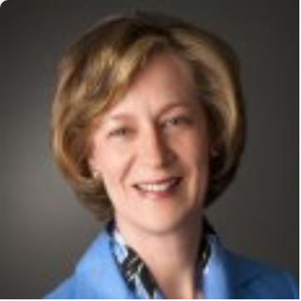
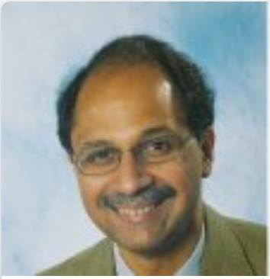
Authors
박규하 멘토님
멘토
xxx@gmail.com
이민석
스마트 컨트랙트 총괄
백앤드 xxx 부문
프론트 xxx 부문
xxx@gmail.com
현광수
프론트 총괄
스마트 컨트랙트 xxx 부문
백앤드 xxx 부문
xxx@gmail.com
이민정
백앤드 총괄
스마트 컨트랙트 xxx 부문
프론트 xxx 부문
xxx@gmail.com
이민석
스마트 컨트랙트 xxx 부문
백앤드 xxx 부문
프론트 xxx 부문
xxx@gmail.com
Source: See slide notes

Slide 3








Services
지갑관리
사용자 지갑 생성
DAO 및 SubDAO 지갑
깐부(공동명의) NFT 구매
블라블라
Metaverse NFT 거래 지원
블라블라
큰 깐부(SubDAO, DAO)
블라블라
공동명의 NFT 효율 극대화
체계적인 명의 관리, NFT 매도, 블라블라
NFT 담보 / 스테이킹
블라블라
NFT 대여
블라벌라
NFT 경제 생태계
블라블라
Notes:
We have characterized differences between visionary banks and traditional banks across eight specific dimensions: strategy, customers, innovation, operating model, partnering, investment, measurement, and regulation.
Strategy
Compared to more traditional competitors, visionary banks almost unanimously share a philosophy that collective goals articulated through platform business models transcend the goals of individual organizations, yielding both intangible and tangible benefits. They believe that platforms enable the creation of products and services that would be impossible to create in a more traditional banking setting.
They also believe that adopting a platform business strategy means extending beyond a single platform. It involves diversification across multiple platforms, contributing to products and services in different contexts across different platforms. Visionary banks recognize that platforms are typically multisided, encompassing a range of providers. They understand that engagement in platforms encourages specialization so each individual organization can deliver the parts of products and services where it can create unique and significant value.
Customers
Visionary banks typically have an existing loyal customer base. And unlike their more traditional banking peers, they see most value from platforms relating to engagement with completely new or different customers. They believe different customers may require different types of services, but the trust and confidence of customers remain crucial elements of any platform business model.
Innovation
Visionary banks believe engagement with partners across platforms should increase their commitment to innovation, especially relating to the search for new and more valuable product and service combinations.
Operating model
Unlike traditional banks, visionary banks believe historical banking value chains and operating models are beginning to break down. They find platform engagement both enables and necessitates increased speed and agility. They understand the need to operate far beyond core banking activities by offering products and services from other industries as well. Visionary banks recognize the potential – and possibly even the necessity – to operate across entirely new geographies and deliver greater levels of transparency in pricing and other product or service attributes.
Partnering
Compared to their traditional peers, visionary banks are significantly more likely to collaborate with academic institutions in addition to commercial organizations. They recognize that although partners are inevitably a highly diverse group, they need to be bound by a common strategic vision and a high level of trust based on shared values. If these elements exist, visionary banks understand how a joint opportunity could substantially outweigh commercial risks.
Investment
For visionary banks, the credibility and reputation of a platform owner is key in determining whether to invest in new platform operating and business models. They believe investment in platforms should be highly customized and determined by the specific objectives and needs of each particular platform.
Measurement
With the exception of risk, compliance, and social benefits, visionary banks see performance measurement quite differently from their more traditional peers. Executives from visionary banks tell us that new cross-industry platforms are set to fundamentally transform the way performance measurement is captured and reported – from measurement and mix of fixed and variable costs to measurement of revenue and profitability.
Regulation
Leaders of visionary banks strongly believe that regulatory environments open to and supportive of innovation are essential to the successful development of new cross-industry platform business and operating models. But visionary bank leaders are also more likely to recognize that regulation is a two-way street. Not only do regulators need to allow innovation to flourish, they also need to respond to new types of business models and other commercial opportunities with appropriate new regulations.

Slide 4

개요, 목적 등은 향후에..
Metaverse NFT
너무 비싼 메타버스 NFT,
나도 사고 싶다!
같이 사자!
NFT 를 원하는 사람들끼리 (찐 깐부) 공동명의로 구매!
판매도 스마트하게!
NFT 임대, 담보
이제는 메타버스에서도 재화를 임대하거나
재화를 담보로 다른 재화를 구매하는 시대가 올 것
Metaverse NFT 경제 생태계
NFT 의 활용을 극대화하고 생태계 내 깐부들과 이익을 공유하는 메타버스 financial economy

Slide 5
목차
[1단계] 서비스 예시
[2단계] 서비스 예시
아키텍처
일정

Slide 6
1. 서비스 콤포넌트 예시
예시임니다..
페이지 View
기능
로그인
메인화면
NFT 구매
(목록)
공동명의
구매 게시판
Mypage
회원가입
NFT 구매
페이지
공동명의
참여 페이지
나의 NFT 보유 현황
NFT 판매(매도)
지갑생성
일반 구매 요청
(opensea 동일)
참여 등록
(지분 설정 등)
나의 공동명의 NFT 보유 현황
공동명의 NFT 매도 제안
메타버스 플랫폼 카테고리
공동명의 구매
최초 제안
공동명의 NFT 매수
공동명의 탈퇴 요청
로그아웃
그룹원 모집 방식 설정
공동명의
구매 내역
나의 구매 내역
공동명의 NFT
매도
NFT 운용 방식 설정 (매도 등)
[1 단계]

Slide 7
1.1 로그인
메타마스크로 로그인 or 자체 계정관리 할지 결정해야 함
메타마스크 장점
우리가 지갑관리를 따로 할 필요가 없음
메타마스크 단점
사용자 관리 및 통제가 어려움
자체 계정 관리 장점
사용자 관리 및 통제가 편리함
거래소처럼 지갑을 우리가 관리할 수 있음
사용자 신원 보장
자체 계정 관리 단점
귀찮음
지갑 생성 & 관리를 직접 해줘야 함
개인적으로는 별도 계정을 만들고 지갑주소를 할당해주는 게 나중에 편할 것 같다는 느낌..
인데 모르겠음 (코박 같은 곳은 별도 계정을 생성하고, 오픈씨, 샌드박스, ygg 등은 지갑연결)
이떄는 계정 생성, 로그인, 세션 관리, 로그아웃 등 구현해야 함 (session, jwt 등 이용)

Slide 8
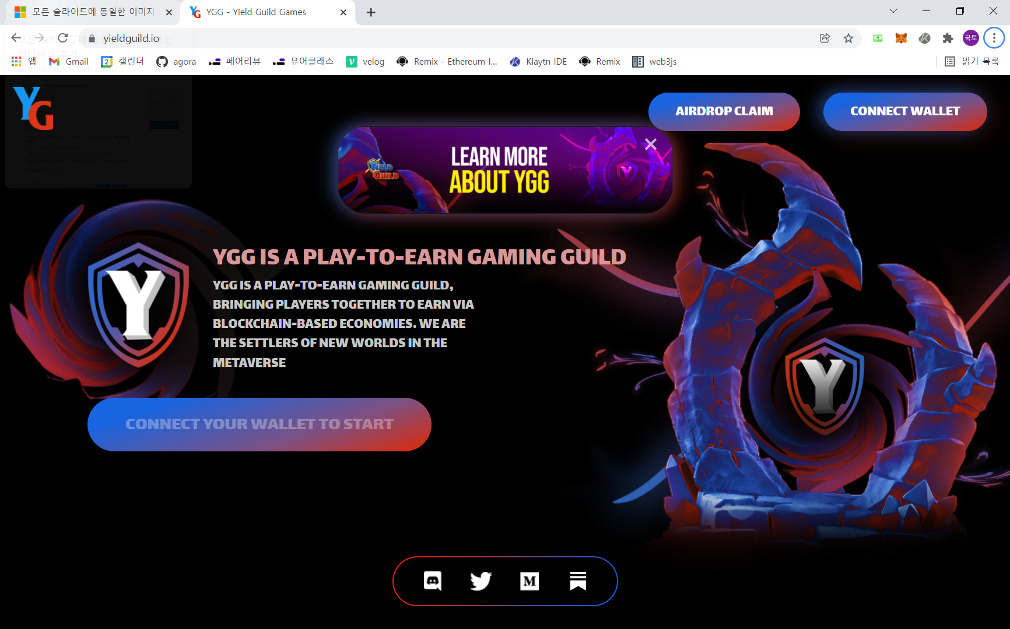
1.1 로그인
참고: YGG 로그인 화면 (예시)

Slide 9
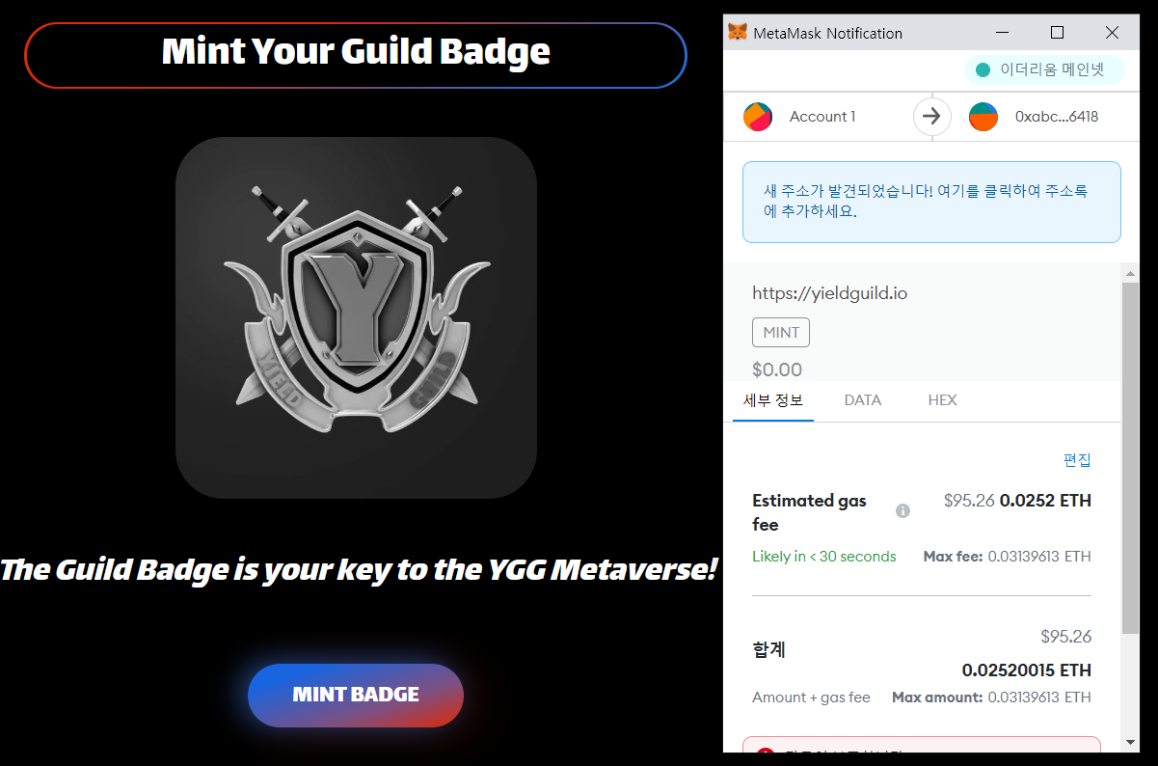
1.2 메인 화면 예시
참고: YGG 는 첫 로그인 시 서비스 이용을 위해 뱃지를 받으라고 함 (가스비 발생)

Slide 10




탬플릿
PPT 탬플릿
새 구매
공동구매
DAO
지갑(내정보)

Slide 11
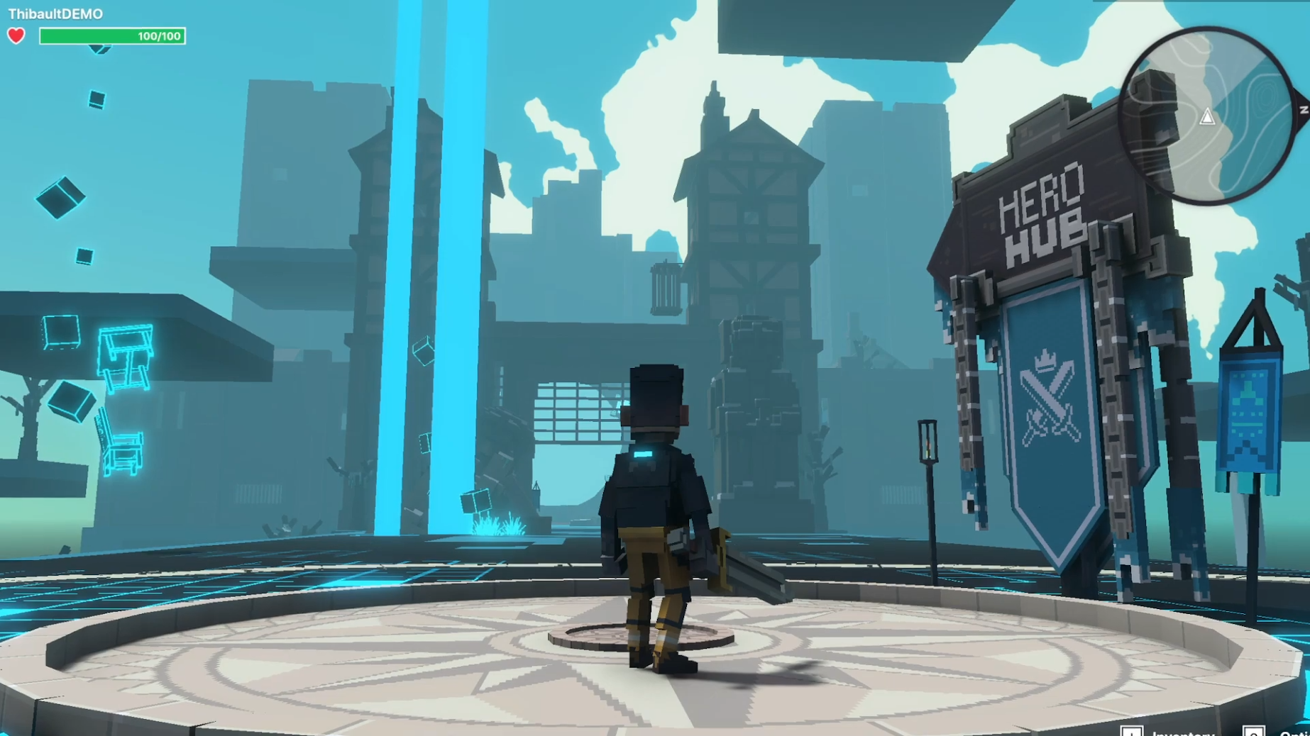

1.2 메인 화면 예시
Opensea 와 유사한 디자인. 차이점은 공동구매(1단계) && DAO, NftFi(2단계)
담보
대여
스테이킹
SubDAO
새 구매
공동구매
DAO
지갑(내정보)
Metaverse NFT 를 함께 생성하고, 함께 구매하고,
필요한 사람들에게 빌려주세요.
버튼
버튼
Top 5 Ongoing GGanbu suggestion

Slide 12
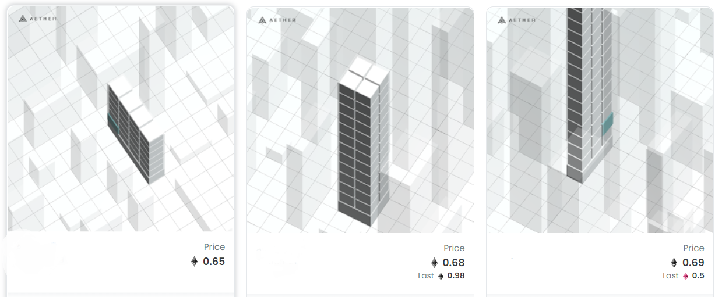
1.3 메인 화면 예시
스크롤 내렸을 때 예시 (메인 화면에 무엇을 담을지는 의논 필요)
후보군 : 마감 임박 공동명의 구매 건 Top 5, 최신 제안된 공동명의 구매 건 Top 5, NFT 보유량 상위 Top 5 회원 등
새 구매
공동구매
DAO
내정보
76% 모집
0.21 ETH
거의 완료!
0.05 ETH
20%
0.6 ETH

Slide 13
토론할 사항
토론할 사항 : NFT 데이터 가공
새 구매
공동구매
DAO
지갑(내정보)
[근본적인 고민]
예를 들어 샌드박스 NFT (고객) 를 우리 앱에서 유통시키고 싶다면, 샌드박스와 협업해야 하는 것이 아닌가?
타 플랫폼의 ERC721 를 우리 앱에서 어떻게 구매할 수 있나?
구매 금액(price) 은 NFT소유자가 우리 앱에 접속해서 설정해야 하는 것이 아닌가?
[방안]
구매 타겟 데이터 (메타버스 NFT) 를 임의로 가공한다면
- 타 플랫폼(샌박, 마나 등) 의 임의 데이터를 테스트넷에서 가져올 수 있는지 여부
Opensea API 로는 메인넷 이미지 URI 정보를 가져올 수 있는 것으로 보임
그 정보를 바탕으로 Price 및 소유자 등은 임의로 가공?
[대안]
- 앱 내에서 NFT 를 직접 민팅하고, 그 NFT 를 공동구매 타겟으로 하는 그림?

Slide 14
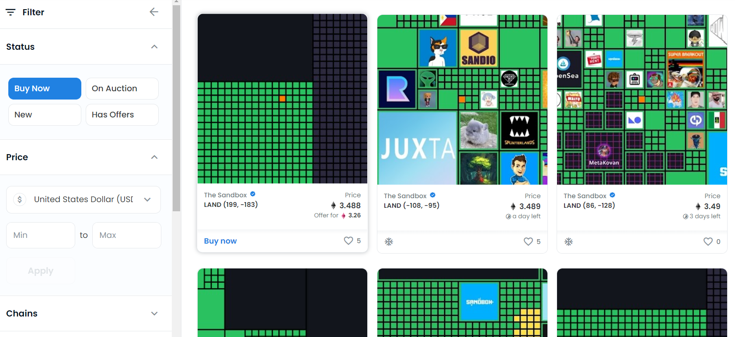
1.3 새 구매
기본적으로 ‘새 구매’ 프론트는 opensea 와 유사. 필터링 등 유사기능 구현 필요할지?
또한 구매가능한 NFT 대상을 여러 종류(플랫폼) 로 하여 카테고리화
(샌드박스 NFT 도 공동구매할 수 있고, 엑시인피니티의 NFT 도 공동구매할 수 있고..)
새 구매
공동구매
DAO
지갑(내정보)

Slide 15
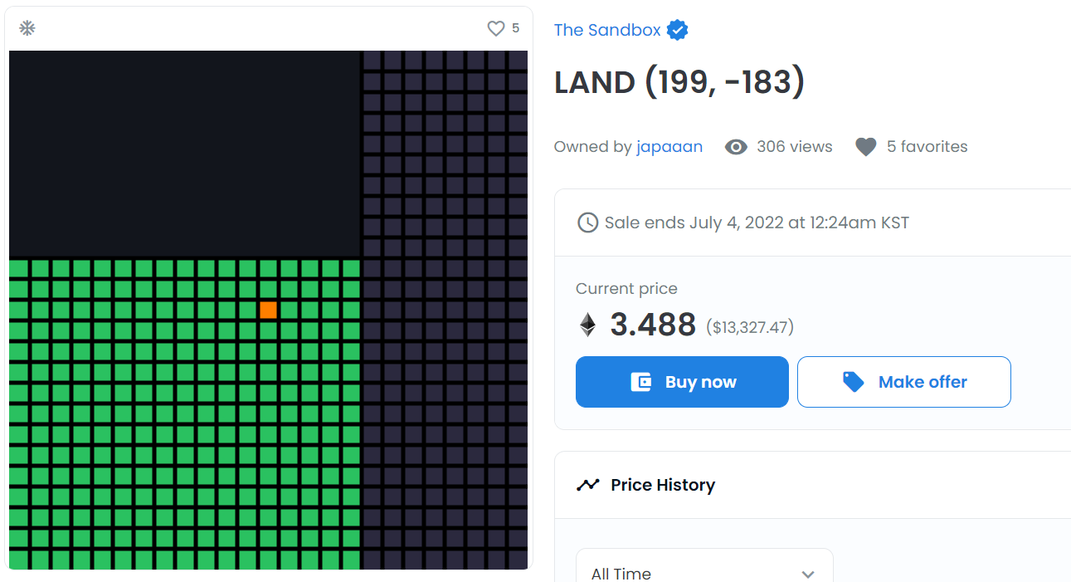
1.3 새 구매
NFT 한 개를 클릭했을 때 구매 방식 분기
공동 구매 요청: 2명이서 절반 씩 지분을 가질지, 3명이서 할지, 무제한으로 받을지 등 설정, 향후 자산 운용 방식 등 설정 => 의논 필요 (스마트 컨트랙트)
새 구매
공동구매
DAO
지갑(내정보)
공동 구매 요청
Sub-Dao에 제안
토큰 담보 구매

Slide 16
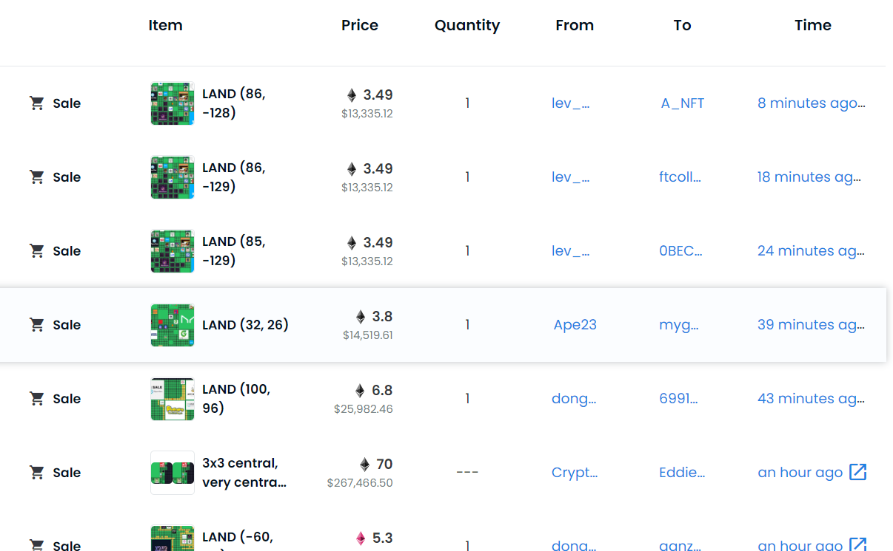
1.4 공동구매 진행 중
게시판을 통해 공동구매를 요청한 리스트를 확인
SANDBOX <= 타겟 메타버스 플랫폼에 따라 게시판이 분기될 수 있음
새 구매
공동구매
DAO
지갑(내정보)
모집 방식
NFT
가격
모집 완료율
남은 이더
요청자
남은 시간
½ 명
3/10 명
46% 마감

Slide 17
1.4 공동구매 진행 중
공동명의 구매에 참여하기 위해 특정 NFT를 클릭했을 때 예시
새 구매
공동구매
DAO
지갑(내정보)
현재 지원자 5명 (혹은 3/5 등)
필요한 3.488 ETH 중 2.58 ETH 모금
참여 요청
수량 기입 (opt)
규정: 2/3 + 1명 동의 시 매도 가능
매도 시 수익금 분배 방식
주기적인 투표 여부 등
(최초 공동구매 요청자가 설정)

Slide 18
1.4 공동구매 진행 중
공동명의 구매를 위한 모금이 100% 완료된 경우, NFT 구매가 수행됨
NFT 가격이 변동될 수 있는 문제?
새 구매
공동구매
DAO
지갑(내정보)
구매 과정
구매를 위한 모금이 100% 완료되면
최초 제안자에게 알람
최초 제안자는 구매 참여자들의 최종 confirm 을 얻고 (어떤 절차로?)
직접 구매 or 미리 정해진 코드에 의해 수행 (의논 필요)
구매 이벤트 발생
구매 절차를 코딩하는 것이 복잡할 것으로 예상
구매 참여자들(이하 그룹) 을 위한 별도의 그룹 지갑주소를 발행(instance)
해당 지갑주소를 통해 서버에서 구매 진행. NFT소유권은 기존NFT소유자 -> 그룹 지갑주소
그룹 지갑주소는 서버에서 관리 (지갑-참여자들 간 관련 정보는 DB에 저장)
해당 정보를 NFT 로 발행하여 각 그룹원들의 지분을 증명? (의논 필요. 개어렵..)
서버는 구매 과정에 대한 fee 로 수익(토큰 회수 또는 일정 % 이더 회수)

Slide 19
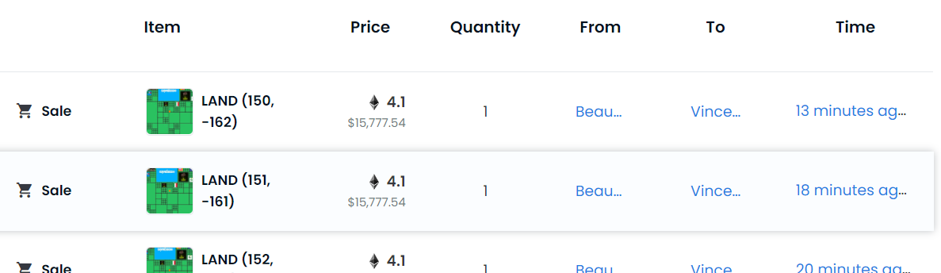
1.4 공동구매 완료
사이트에서 일어나는 모든 구매 내역 확인 가능 (자신의 구매 내역은 Mypage 에서 확인)
새 구매
공동구매
DAO
지갑(내정보)
공동 구매 내역
명의자수
제안자

Slide 20
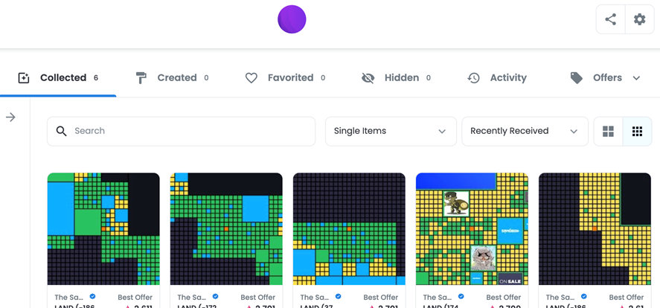
1.5 내 정보
자신이 보유한 NFT 리스트 확인
새 구매
공동구매
DAO
지갑(내정보)
계정명
내 소유 NFT
공동 소유 NFT
내 SubDao
내역

Slide 21
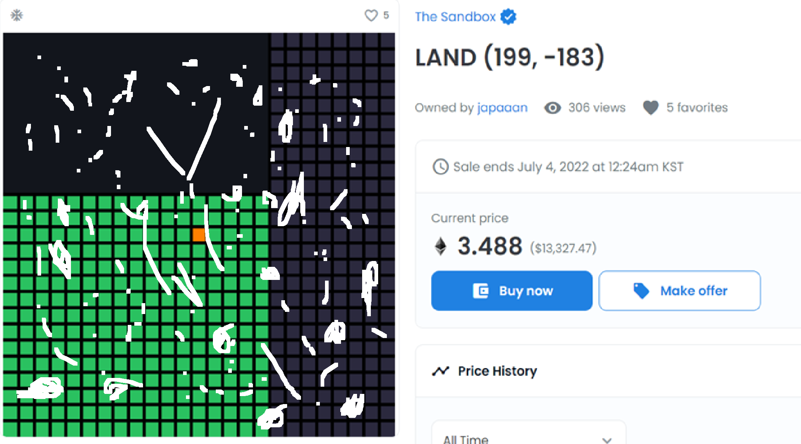
1.5 내 정보 – 공동명의 NFT
공동명의 NFT 의 예시
새 구매
공동구매
DAO
지갑(내정보)
NFT 정보(자체 정보, Price, 그룹 지갑주소 등)
공동명의 정보 (깐부들, 각 지분율 등)
운용 정보 (매도 방식, 투표 상황 등)

Slide 22
1.6 NFT 매도 (판매)
공동 소유하고 있는 NFT 를 판매하고자 하는 경우
새 구매
공동구매
DAO
지갑(내정보)
복잡한 백앤드 로직이나 스마트 컨트랙트가 필요할 것으로 판단됨
NFT 를 매도하고 싶은 경우
투표 이벤트를 발행하여 2/3 + 1 명의 그룹원이 동의하면 매도 결행 등의 규칙이 필요
혹은 투표에 의해 목표가(매도 금액) 을 정해 놓고 시장에 open ?
이러한 다양한 매도 규칙은 최초 구매 제안자가 제안 시에 설정하는 것일까?
2. 공동 명의에서 빠지고 싶은 경우
부득이 공동 명의 그룹원에서 빠지고, 자신의 권리(지분) 에 해당하는 금액을 회수받길 원하는 경우가 있다.

Slide 23
1.6 NFT 매도 (판매)
매도 요청 혹은 공동명의 탈퇴 요청 예시
새 구매
공동구매
DAO
지갑(내정보)
임대 pool 등록 제안
매도 제안
공동명의 탈퇴 요청
지분 변경 요청
관련 정책은 최초 제안자 혹은 그룹원이 최초 제안 시점 혹은 그룹원 모집 완료 시점에서 결정

Slide 24
목차
[1단계] 서비스 예시
[2단계] 서비스 예시
아키텍처
일정

Slide 25
2.1
2단계는 아이디어 구체화 및 논의가 필요 : DAO
담보
대여
스테이킹
SubDAO
새 구매
공동구매
DAO
지갑(내정보)
SubDAO : 작은 단위의 커뮤니티 혹은 그룹 (일드길드게임즈에서 따옴). 예를 들어 엑시인피니티의 몬스터 NFT 를 주로 구매하는 사용자끼리는 자신들만의 SubDAO 를 만들 수 있겠다. 그리고 사용자는 자신이 원하는 SubDAO 에 여러 개 가입할 수 있다. 이 그룹은 공동의 최대 이익을 달성하기 위해 NFT 구매, 대여 등을 행동한다.
DAO : 토큰 생태계를 구축하려면 우리 앱을 운영하는 큰 DAO 가 필요할 것 같음. 이들의 목적 또한 앱의 모든 사용자가 최대의 이익을 달성할 수 있도록 자금 pool 을 운용하고 투표에 의한 의사결정을 통해 NFT 수익을 창출, 참여자들에게 보상한다

Slide 26
2.1
2단계는 아이디어 구체화 및 논의가 필요 : NftFi
담보
대여
스테이킹
SubDAO
새 구매
공동구매
DAO
지갑(내정보)
스테이킹 : DAO 가 존재한다면 토큰 스테이킹 또한 가능할 것
대여 : NFT 를 다른 사용자에게 대여해주는 기능. 예를 들어 샌드박스 메타버스는 LAND 를 소유하고 있어야 게임메이커로서 가상세계를 구축할 수 있다. 그런데 유저 중에는 LAND 를 구매하지 않고 한달 정도 맛만 보고 싶은 사람이 있을 것이다. 이처럼 현실 세계의 ‘임대/대여’ 서비스를 메타버스 NFT 시장에도 도입하자는 생각
담보 : 보유한 메타버스 NFT 를 담보로 코인(토큰) 을 대출하거나, 보유한 코인을 담보로 메타버스 NFT 를 구매한 후 향후에 갚는 기능

Slide 27
2. 서비스 콤포넌트 예시
예시임니다..
페이지 View
기능
SubDAO
(목록 페이지)
DAO …
스테이킹
대여 / 임대
게시판
NFT 담보
SubDAO
상세
DAO 운영
(노답..)
대여 /임대
상세 페이지
코인 담보로 NFT 구매
SubDAO
생성
토큰 생태계
토큰 스테이킹
NFT 대여 등록
NFT 담보로
코인 대출
SubDAO
가입 요청
NFT 스테이킹?
(대여 등록)
NFT 대여 요청
내 SubDAO
페이지
대여 중인 목록
내 SubDAO
운영 (구매, 판매, 대여 등)
[2 단계]

Slide 28
2단계
TBD (준비 못함)
새 구매
공동구매
DAO
지갑(내정보)

Slide 29
목차
[1단계] 서비스 예시
[2단계] 서비스 예시
아키텍처
일정

Slide 30
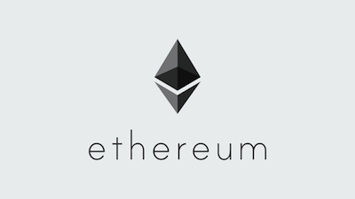
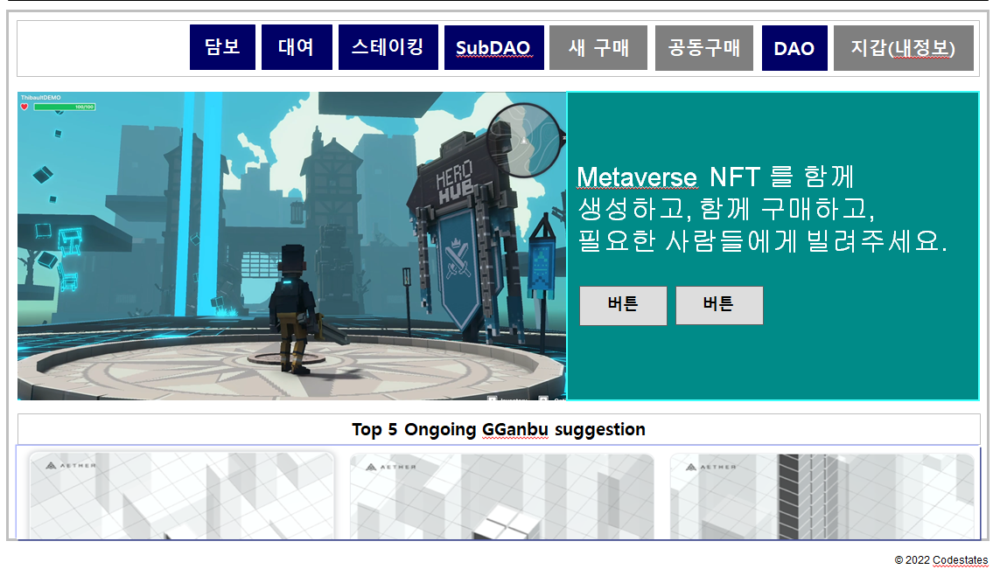



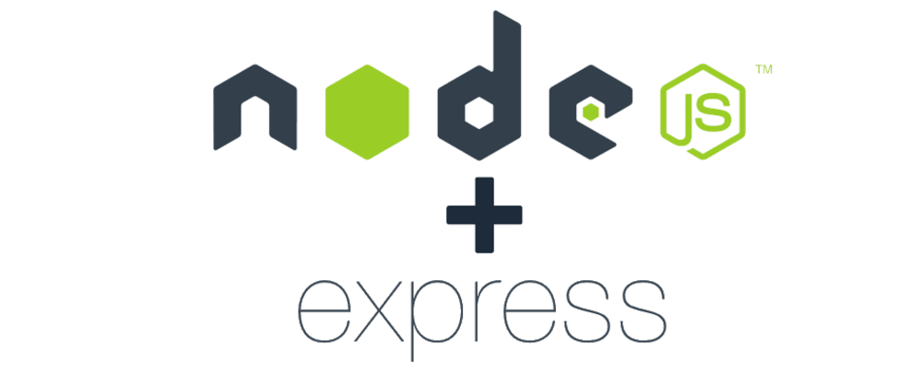
3. 아키텍처
애플리케이션 diagram
Blockchain
Back-end
Front-end
Scan Daemon
E
X
P
R
E
S
S
.
J
s
mongoDB
R
E
S
T
F
U
l
REACT
디자인 프레임워크(미정)
ERC721
Web3.js
ERC20

Slide 31
3. 아키텍처
백앤드 APIs
TBD

Slide 32
3. 아키텍처
DB Tables
User
ERC20 transactions (from 이더)
ERC721 transactions (from 이더)
공동명의 instance
Wallet (그룹, SubDAO, DAO 등)
그룹 정보
SubDAO 정보
NFT 거래 내역 (from 이더)
…
TBD

Slide 33
3. 아키텍처
이더리움 블록 스캔
애플리케이션 관련 transactions 은 로컬 DB에 적재(백업)

Slide 34
목차
[1단계] 서비스 예시
[2단계] 서비스 예시
아키텍처
일정

Slide 35
4. 일정
TBD
TBD

